Slide 1
¿Qué es el color?
Afortunados son los ingenuos, aquellos que no saben nada del color en el sentido llamado científico. Para ellos el color no es un problema.
El color es una cosa tan evidente como la mayoría de las cosas y fenómenos en la vida, tal como el día o la noche, arriba y abajo, aire y agua. Todos los humanos que ven, saben qué es el color. Éste (el color) junto con la forma constituyen nuestro mundo visual.
Anteriormente use una analogía con una frase de san Agustín. “Todo mundo sabe qué es el tiempo, hasta que le pides que explique qué es”. Es lo mismo con el color.
Lark Sivik 1997

Slide 2
Termino | Definición
Color | Color (en el sentido psicofísico), es la característica de la potencia radiante visible, por medio de la cual un observador puede distinguir diferencias entre dos campos de visión libres de estructura tamaño y forma, tales cómo los que pueden ser causado por diferencias en la composición de la potencia radiante involucrada en la observación. El color psicofísico es especificado por los valores triestímulos de la potencia radiante (estímulos de color) que entran al ojo.
Estímulo de color | Un estímulo de color es la potencia radiante de magnitud y composición espectral dada, que entra al ojo y produce una sensación de color.
Estímulo monocromático | Un estímulo monocromático es la potencia radiante de magnitud y longitud de onda (frecuencia), que entra al ojo y produce una sensación de color.
Estímulo Acromático | Un estimulo acromático es el estimulo de color que se elige porque usualmente conduce a una percepción de color que carece de tono bajo las condiciones de observación deseadas

Slide 3
Estimulo de color primario | Estímulo de color primario son los estímulos de color cuya mezcla aditiva, casi todos los estímulos de color pueden ser completamente igualados (en color). Nota 1 Esos estímulos de color frecuentemente son el rojo, verde y azul, o rojo, verde y violeta. Nota 2. De acuerdo con las leyes de mezcla aditiva de estímulos de color, los estímulos de color primarios pueden ser definidos que tienen la misma propiedad útil de que cualquier estímulo de color real puede ser representado por la mezcla aditiva de cantidades positivas de estímulos de color primarios (combinación lineal con coeficientes positivos)
Valores Triestímulos | Los valores triestímulos de color de un estímulo de color, son las cantidades de los tres estímulos de color primario que se requieren para dar una mezcla aditiva un color que iguale a un estímulo de color considerado.

Slide 4
Funciones de igualación de color | Las funciones de igualación de color son los valores triestímulos, con respecto a tres estímulos de colores primarios dados, de estímulos monocromáticos de igual radiancia, consideradas como funciones de la longitud de onda
Coordenadas cromáticas | Las coordenadas cromáticas de un estímulo de color, son las razones de cada estímulo de color a cada una de sus sumas. Nota Un diagrama en el cual cualquiera de las coordenadas cromáticas es graficada con respecto a otra, es llamado el diagrama de cromaticidades. En este diagrama, la cromaticidad de un estímulo de color graficado como un punto, el punto de cromaticidad.

Slide 5
Longitud de onda dominantes | La longitud de onda dominante de un estímulo de color es la longitud de onda de el estímulo monocromático que, cuando se mezclan aditivamente en proporciones adecuadas con un estímulo acromático especifico conduce a una igualación de color con un estímulo de color considerado
Longitud de onda complementaria | La longitud de onda complementaria de un estímulo de color es la longitud de onda de un estímulo de color monocromático que, cuando se mezcla aditivamente en una proporción adecuada con un estímulo de color considerado conduce a una igualación de color con un estímulo de color acromático especificado. Nota: Todo estímulo de color tiene alguna de estas dos características, una longitud de onda complementaria o una longitud de onda dominante. Algunos, pero no todos los estímulos de color tienen ambas.

Slide 6
Pureza de excitación | La pureza de excitación de un estimulo de color es la razón de dos longitudes de onda en el diagrama de cromaticidades. La primera longitud de onda es la distancia entre el punto que representa la cromaticidad de un estímulo acromático especificado y que representa la cromaticidad del estímulo dolor considerado; la segunda longitud es la distancia a lo largo de la misma dirección y en el sentido desde el primer punto a la orilla de el diagrama de cromaticidades
Estímulos de color metaméricos | Los estímulos de color metaméricos tienen valores triestímulos idénticos, pero tienen distribuciones de potencia radiante diferentes.

Slide 7
Significados dados a la palabra color
pintura
valores CIE,
valores RGB.
radiación espectral,
sensaciones perceptuales.
notación de los sistemas de color

Slide 8
El color es aquella característica de la luz que es diferentes a las no - homogeneidades temporales y espaciales; la luz es aquel aspecto de la energía radiante del cual un observador humano se da cuenta por medio de las sensaciones visuales, las cuales se originan por una estimulación de la retina.
Commitee on colorimetry of the Optical society of america in 1940

Slide 9
La definición de la OSA relaciona los aspectos psicológicos del color y aquellos definidos como físicos de la energía radiante que caen dentro del espectro que tienen un efecto visual en el observador.
El termino psico – físico se emplea frecuentemente en la ciencia del color, y significa la ciencia que estudia la relación entre atributos físicos de estímulos y su sensaciones resultantes

Slide 10
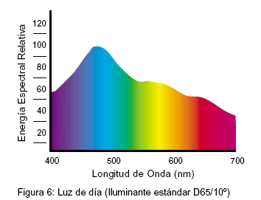

Slide 11
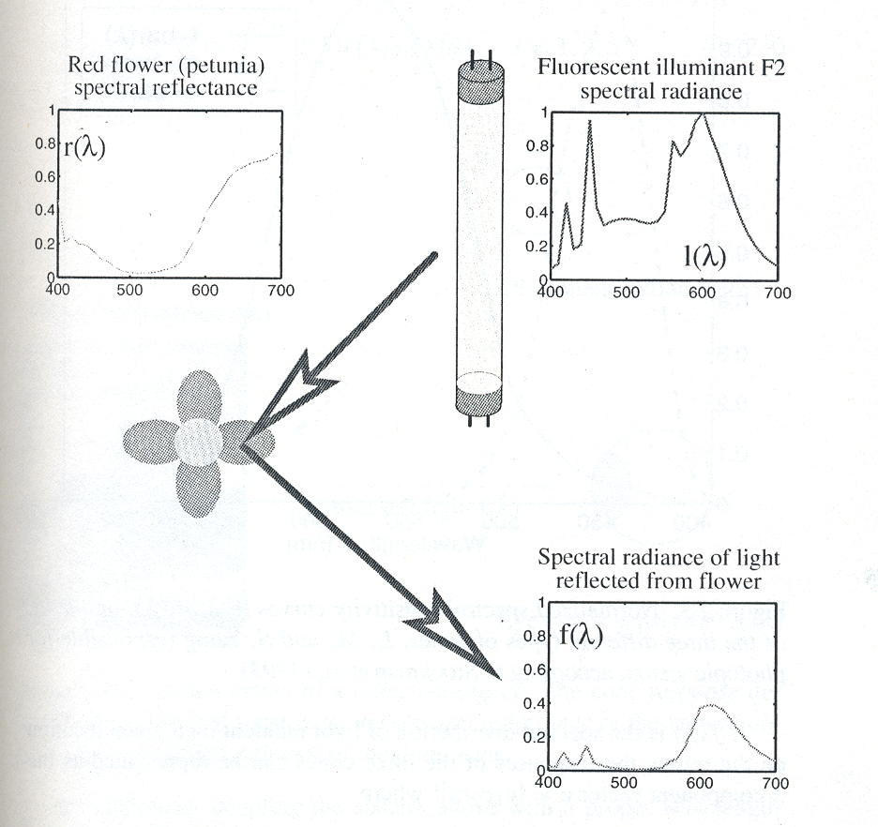

Slide 12
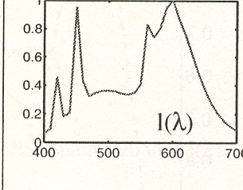

Slide 13
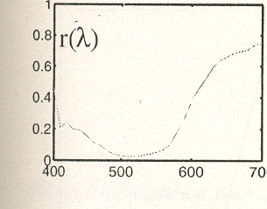

Slide 14
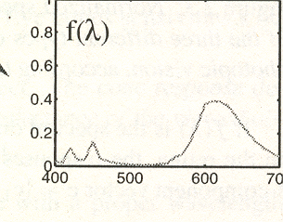

Slide 16
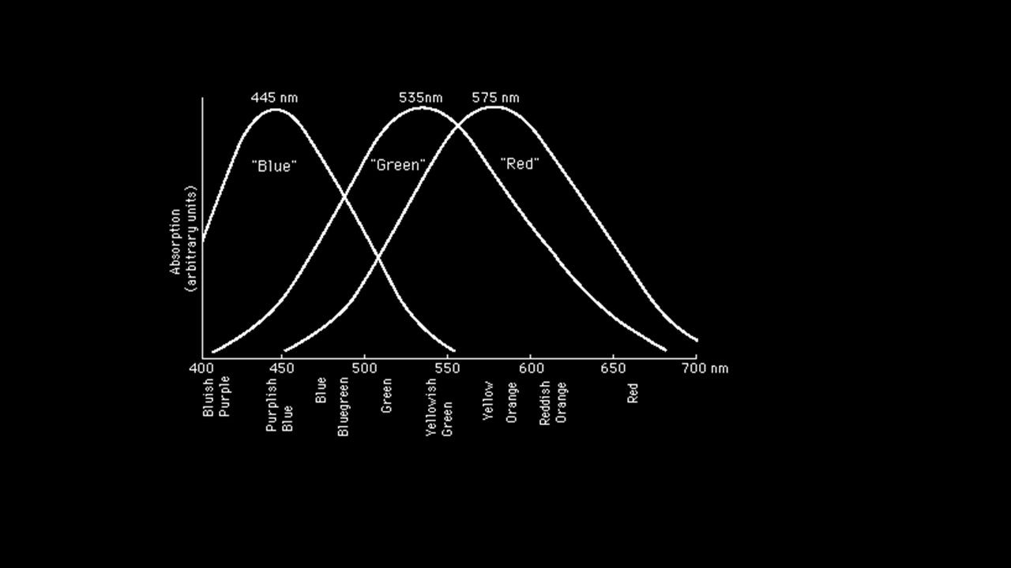
Respuesta de los conos

Slide 17



Reflectancia del Objeto r(λ)
Radiancia del Iluminante l(λ)
Luz observada f(λ)
Sensitividad de los conos s_{i}(λ)

Slide 18
Revisar Tarea: ¿Qué es la colorimetría?

Slide 19
colorimetría: Es la rama de la ciencia del color relacionada con la especificación cuantitativa de el color físicamente definido como estímulo de color de forma que
Cuando son vistos por un observador de visión de color normal, bajo las mismas condiciones de observación, estímulos con las mismas especificaciones se ven parecidos
Estímulos que se ven parecidos, tienen las mismas especificaciones y
Los números comprendidos en las especificación son funciones continuas de parámetros físicos que definen la distribución de potencia radiante de los estímulos

Slide 20
Mezcla aditiva
Significa que un estímulo de color; para el cual la potencia radiante en cualquier intervalo de longitud de onda, pequeño o grande, en cualquier parte del espectro; es igual a la suma de las potencias en el mismo intervalo de los constituyentes de la mezcla , constituyentes que se asume son ópticamente incoherentes.

Slide 21
Wyszecki
  Ley de simetría: Si el estímulo de color A iguala al estímulo de color B, entonces el estímulo de color B iguala al estímulo de color A.
  Ley de Transitividad Si A iguala a B y B iguala a C, entonces A iguala a C,
  Ley de proporcionalidad. Si A iguala a B, entonces αA iguala a αB, donde α es un factor positivo por medio del cual la potencia radiante del estímulo de color es incrementado o reducido, mientas su distribución espectral radiante se mantiene igual β

Slide 22
Wyszecki
  Ley aditiva: Si A, B, C y D son cuatro estímulos de color, entonces si cualquier par de las siguientes igualaciones concebibles
  Si A iguala a B, C iguala a D, y
  (A+C) iguala a (B+D)
  se cumple, entonces la siguiente igualación también es valida
  (A+D) iguala (B+C),
  donde (A+C), (B+D), (A+D) y (B+C) denotan mezclas aditivas de color.

Slide 23
NO perder de vista que:
  La igualación (comparación) de dos estímulos de color dependen de las condiciones de observación
  Exposiciones previas del ojo a la luz puede afectar la igualación de color
  Diferentes observadores tendrán diferentes igualaciones.

Slide 24
Leyes de Grassman
Primera ley
Tres variables independientes son necesarias y suficientes para caracterizar psicofisicamente un color.

Slide 25
La primera ley establece que el color es 3D. Todo estímulo de color puede ser completamente “igualado” en términos de esos tres estímulos primarios. Los primarios deben de ser colorimetricamente independientes. Esto es, ninguno de los tres puede ser igualado por una mezcla de los dos restantes. El conjunto mas común es RGB.

Slide 26
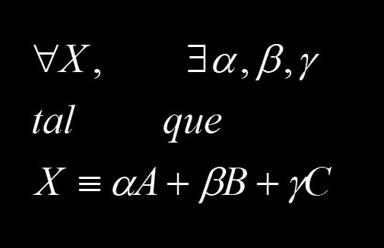
Si denotamos un estímulo de color por X, y a los tres primarios por A, B, y C.

Slide 27
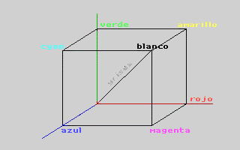
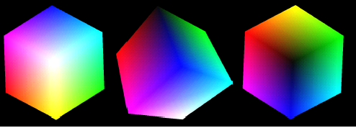
Espacio de Color RGB (digital)

Slide 28
Leyes de Grassman
2a. El resultado de una mezcla aditiva de luces coloreadas depende solamente de la caracterización psicofísica, y no de la composición espectral.
El término mezcla aditiva significa que un estímulo de color para el cual la potencia radiante en cualquier longitud de onda es igual a la suma de las potencias de los constituyentes de la mezcla en el mismo intervalo de longitudes de onda.

Slide 29
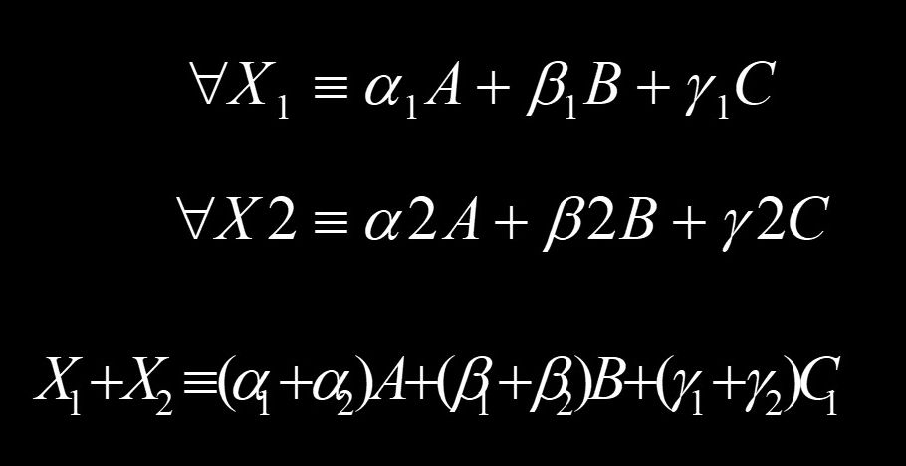

Slide 30
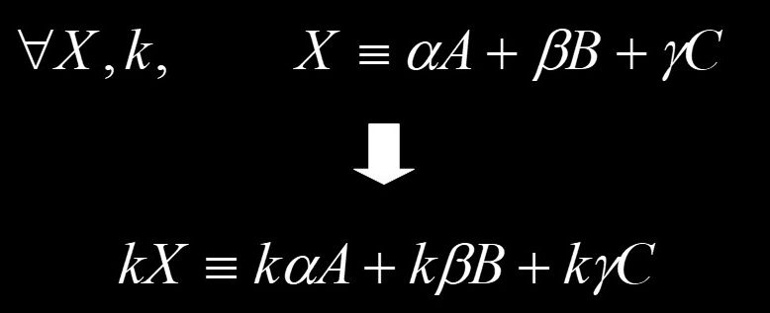
Leyes de Grassman
3a. Si las componentes de una mezcla de estímulos de color son moderadas con un factor dado, el color psicofísico resultante es moderado (pesado) con el mismo factor.

Slide 31
Otras fuentes de información

Slide 32
1. LEYES DE GRASSMANN
Las tres características que determinan el color son el brillo, matiz y saturación. En este capítulo veremos el modo de representar el color mediante coordenadas con el fin de intentar representar la sensación del color de una forma objetiva.
Hemos visto también en las teorías sobre la visión los diferentes intentos
de dar una base científica al fenómeno de la visión, con las teorías tricromática
y de los antagonistas. Sería el físico alemán Grassmann, quién sistematiza la teoría de la mezcla aditiva del color en las conocidas Leyes de Grassmann.

Slide 33
1ª LEY DE GRASSMANN
Por síntesis aditiva es posible conseguir todos los colores mezclando tres
franjas del espectro visible en la proporción adecuada, siempre que ninguno de los tres iluminantes elegidos se puedan obtener por mezcla de los otros dos.
Dos radiaciones cromáticamente equivalentes a una tercera, son equivalentes entre si.
Decimos que las radiaciones son cromáticamente equivalentes cuando producen iguales sensaciones de matiz, saturación y brillo, teniendo distinta distribución espectral.
Para conseguir luz blanca con la mezcla de tres colores deben emplearse cantidades iguales de rojo verde y azul, aunque en el experimento de Grassmann no se utilizan iguales cantidades en termino de lúmenes sino en unidades tricromáticas.

Slide 34
2ª LEY
Cualquier radiación cromática que se mezcle aditivamente con otra, puede
ser sustituida por otra radiación cromáticamente equivalente.

Slide 35
3ª LEY
Siempre que dos superficies nos produzcan la misma sensación cromática podemos variar su luminancia, manteniendo constante el matiz y la saturación, sin que varíe la igualdad cromática entre las dos superficies. Esta ley nos permitirá representar el color en una superficie y no en un sólido como veremos al estudiar el TIC (Triángulo Internacional de Color).

Slide 36
4ª LEY
Como cualquier color puede crearse por síntesis aditiva de los colores primarios y al hacer esto sumamos sus respectivas luminancias, podemos deducir que la luminancia de un color cualquiera equivale a la suma de las luminancias de sus componentes primarios.

Slide 37
Tarea
Buscar las leyes de Grassman y hacer un resumen (a mano).
Buscar objetos ( transparente y opaco) de color, y pedirle a la Dra. Jazmín que se los caracterice

